Slide 1

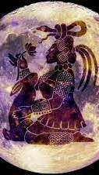

COLEGIO DE BACHILLERES PLNTEL 8 CUAJIMALPA
IRVING URIEL CALZADA GARCIA
JOSHUA CALEB MORENO SEGURA
AMANDA DANIELA GONZALES CORTEZ
YERETZI REYES GARCIA
KEVIN LUNA GARCIA
DANIEL
METZLI

Slide 2
INDICE
WEB 1.0
WEB 1.0 (TORRES GEMELAS 2001)
WEB 1.0 (MUNDIAL FRANCIA 98)
WEB 1.0 (MASACRE CULUMBINE 1999)
WEB 2.0
WEB 2.0 (MACROMEDIA)
WEB 2.0 (CREACION DE WIKIPEDIA)
WEB 2.0 (CREACION DE YOUTUBE)
WEB 3.0
WEB 3.0 (COLOMBIA Y FRAC)
WEB 3.0 (TUNEZ SE EXTIENDE A EGIPTO
WEB 3.0 (MUNDIAL BRASIL 2014)
WEB 4.0

Slide 3
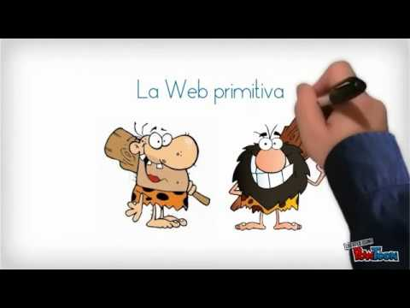
WEB 1.0
.

Slide 4
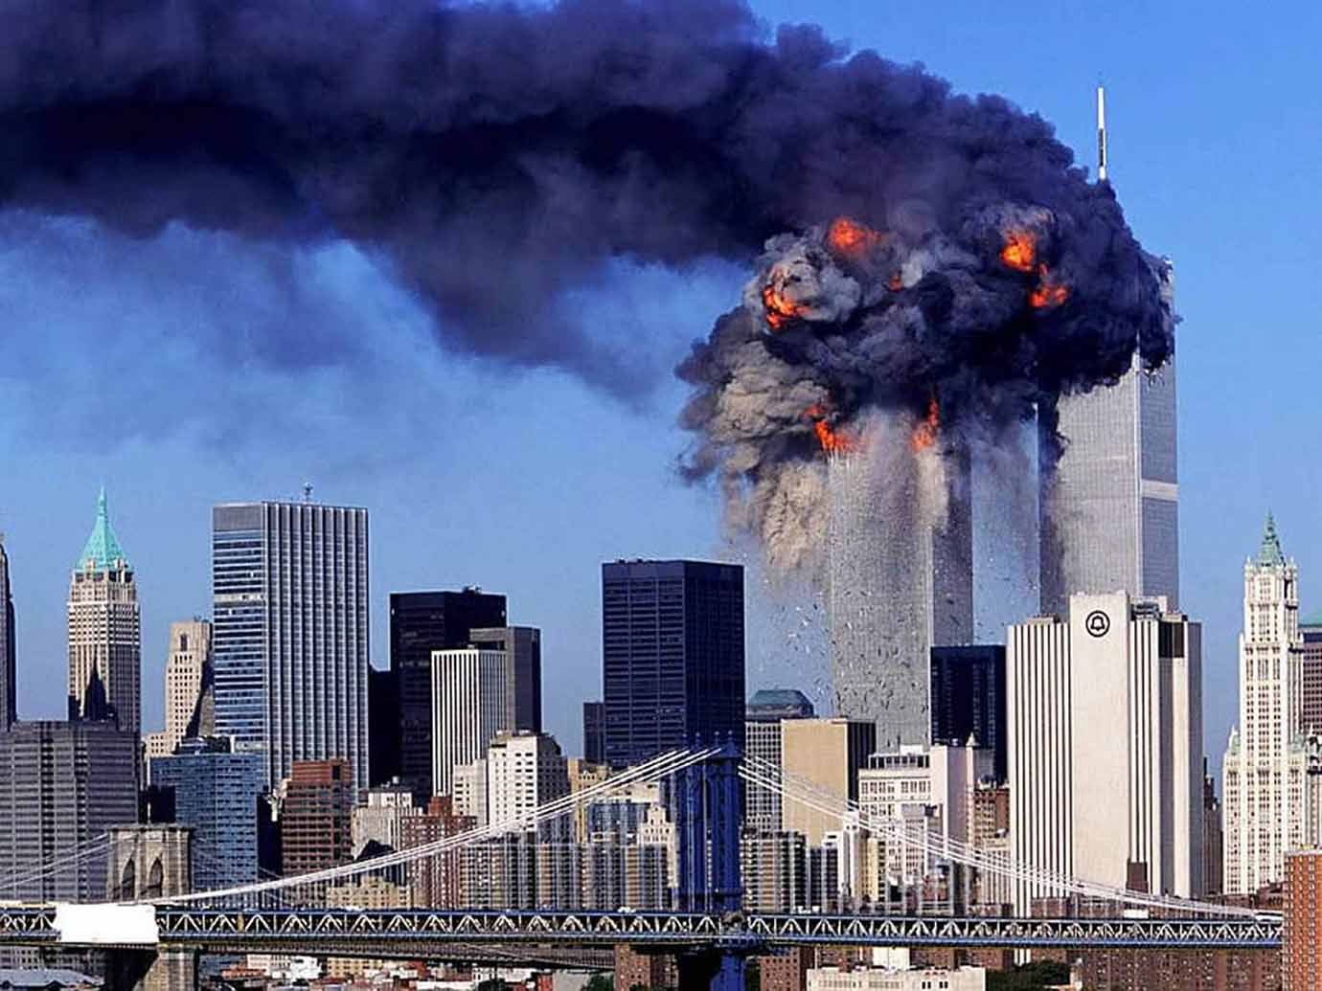
WEB 1.0 (TORRES GEMELA 2001)
Los atentados del 11 de septiembre de 2001, también conocidos comúnmente por los numerónimos 11S en español y 9-11 en inglés, fueron una serie de cuatro ataques terroristas suicidas cometidos en Estados Unidos en la mañana del martes 11 de septiembre de 2001 por el grupo terrorista

Slide 5

WEB 1.0 (MUNDIAL FRANCIA 98)
La Copa Mundial de la FIFA Francia 1998 fue la decimosexta edición de la Copa Mundial de Fútbol, se desarrolló en Francia, entre el 10 de junio y el 12 de julio de 1998. Francia se convirtió en el tercer país en organizar dos campeonatos (tras México e Italia), 60 años después del mundial realizado en 1938. Por primera vez en la fase final de la Copa Mundial participaron 32 selecciones nacionales que se dividieron en una primera ronda de 8 grupos en los que clasificaban los dos primeros de cada uno a octavos de final y a un sistema de eliminación directa.

Slide 6
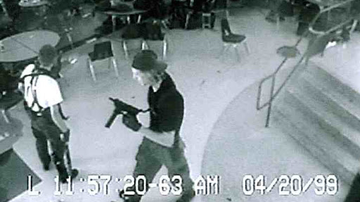
WEB 1.0 (MASACRE CULUMBINE 1999)
La masacre de la Escuela Secundaria de Columbine fue un tiroteo escolar ocurrido el 20 de abril de 1999 en Columbine (Colorado, Estados Unidos), un área no incorporada del condado de Jefferson. El ataque también involucró una bomba de fuego para distraer al equipo de bomberos (tanques de propano convertidos en explosivos colocados en la cafetería) y 99 artefactos explosivos. Los perpetradores eran los estudiantes de último año Eric Harris y Dylan Klebold, quienes asesinaron a 12 estudiantes y a un profesor. Además, lesionaron a otras 24 personas y tres más resultaron heridas al intentar escapar de la escuela. Los perpetradores se suicidaron posteriormente

Slide 7
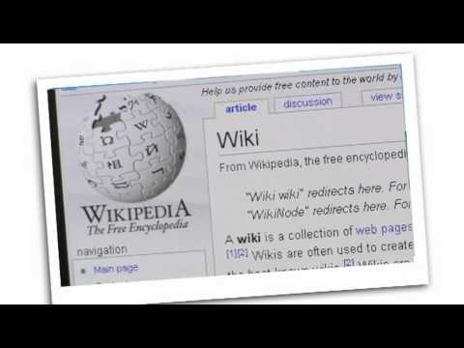
WEB 2.0

Slide 8

web 2.0 (creación de Flash Macromedia)
Macromedia fue formada en 1992 por la fusión de Authorware, Inc. (creadores de Authorware) y MacroMind-Paracomp (creadores de Macromind Director). Sus centrales están en San Francisco, California ¿Qué es y para qué sirve Macromedia Flash?
Flash es utilizado por los diseñadores y desarrolladores de todo el mundo para crear sitios Web interactivos, aplicaciones, presentaciones, juegos y contenidos para dispositivos móviles y continúa prestando servicio a aquellos clientes de Macromedia que necesitan funciones más expresivas y flujos de trabajo eficaces.

Slide 9

WEB 2.0 (CREACION DE WIKIPEDIA)
Wikipedia, la enciclopedia libre online más popular, nació el 15 de enero de 2001. Los creadores fueron Jimmy Wales y Larry Sanger.18 ene 2016
«Wikipedia», sus lemas y sus logotipos son marcas comerciales registradas por la Fundación Wikimedia una organización sin ánimo de lucro estadounidense radicada en San Francisco (California), pero regida por la legislación del estado de Florida, donde se originó.

Slide 10

WEB 2.0 (CREACION DE YOU TUBE)
YouTube fue fundado por Chad Hurley, Steve Chen y Jawed Karim. Estos eran trabajadores de PayPal en aquel momento, y consiguieron el dominio del sitio www.youtube.com a mediados de febrero de 2005 YouTube es un sitio Web que permite a sus usuarios subir vídeos para que otros puedan consumirlos en cualquier momento y de manera Online. Realmente, es una especie de televisión a la carta por Internet. .

Slide 11

WEB 3.0

Slide 12
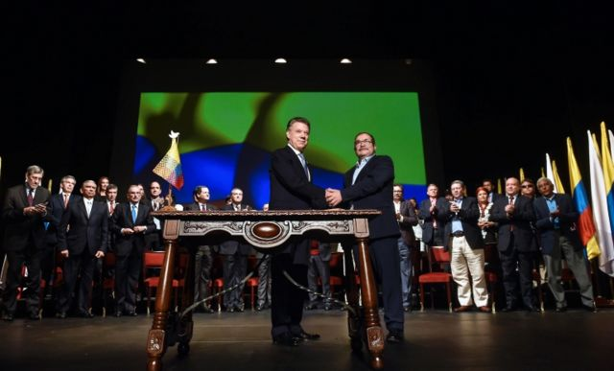
WEB 3.0 (el acuerdo de paz entre Colombia y la guerrilla de la farc)
se comprometieron a darles sus armas a naciones unidas jueves 24 de febrero del 2016

Slide 13
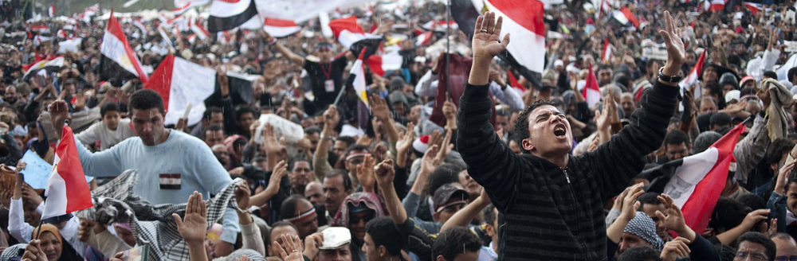
WEB 3.0 (23 de enero del 2011 la rebelión de Túnez se extiende a Egipto con fuertes protestas)
La Revolución tunecina (en árabe : الثورة التونسية; en francés: Révolution tunisienne) a veces llamada Revolución del Jazmín (ثورة الياسمين; Révolution de jasmin), Intifada de idi Bouzid (Sidi Bouzid intifada; سيدي بوزيد الانتفاضة)⁵ ⁶ o, más comúnmente entre la población tunecina, Revolución de la Dignidad (Révolution de la dignité; ثورة الكرامة) es como se conoce a una intensa campaña de resistencia civil ocurrida en Túnez a partir de diciembre de 2010 y que se extendió a lo largo del año 2011, bajo la forma de manifestaciones masivas y huelga generales. Las protestas, en gran medida pacíficas y de carácter laico, sentaron un precedente decisivo para el mundo árabe cuando, el 14 de enero de 2011

Slide 14
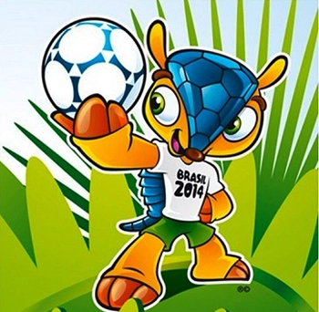
WEB 3.0 (MUNDIAL FRANCIA 2014)
Desde un principio, esta Copa Mundial de la FIFA™ prometía ser especial. Al ser albergada por un país que ha llegado a representar lo mejor del fútbol, la 20ª edición de la máxima competición del deporte rey no podía ser como las demás. Y efectivamente, no defraudó a nadie. El Mundial de Brasil 2014 resultó extraordinario en muy diversos aspectos, con estadios abarrotados y un público apasionado que tuvo el placer de asistir a choques emocionantes, sorpresas y una cifra récord de goles.

Slide 15
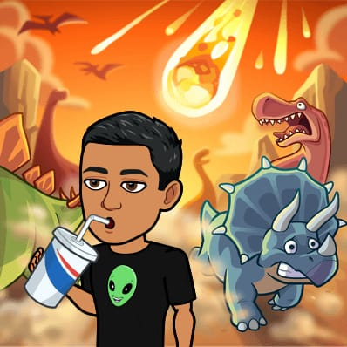
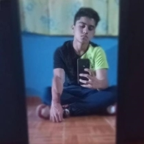
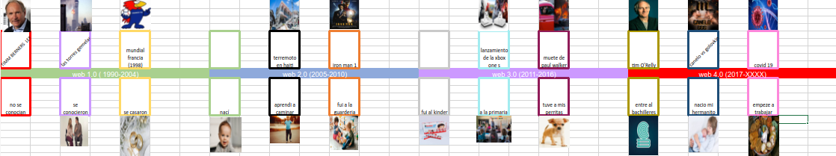
KEVIN LUNA GARCIA

